Slide 1
Знакомство с языком программирования Python. Ввод. Вывод. Оператор присваивания. Математические операции

Slide 2
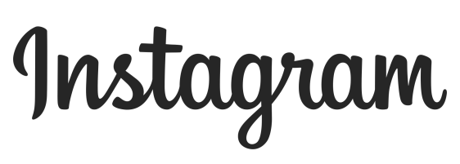
Python – это интерпретируемый язык программирования с динамической типизацией данных, поддержкой объектно-ориентированного программирования для создания программ самого разнообразного назначения.
Python используется в таких проектах как:
и др.

Slide 3
Открыть среду программирования Python:
Пуск => Python 3.6 => IDLE (Python GUI) => File => New File

Slide 4
Первая программа:
print(“Hello, World!!”)
Запись в тетрадь!
Функция вывода:
print(“текст”)
Запуск программы:
Клавиша F5
Или в меню:
Run => Run Module

Slide 5
Переменная и оператор присваивания
message = ‘Hello, World!’
print(message)
message – переменная
= – оператор присваивания
Переменная – это величина, имеющая имя, тип и значение. Значение переменной можно изменять во время работы программы.

Slide 6
Имена переменных
Имена переменных могут состоять из:
Латинские буквы (строчные и заглавные буквы различаются!)
Русские буквы (не рекомендуется)
Цифры (имя не может начинаться с цифры и состоять только из цифр)
Знак подчеркивания _
Нельзя использовать в именах переменных:
Пробелы
Знаки +,-,>,<,=,(), ! и др.
Ключевые слова языка Python

Slide 7
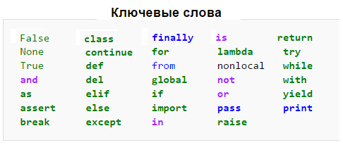
Нельзя использовать как имена переменных ключевые слова языка Python:

Slide 8
Математические операции
a = 78001457
b = 2546880
c = a + b
print(c)
a = 78
b = 25
c = (a-b)*(a+b)/27
print(c)

Slide 9
Другие математические операции:
x + y | Сложение
x - y | Вычитание
x * y | Умножение
x / y | Деление
x // y | Получение целой части от деления
x % y | Остаток от деления
-x | Смена знака числа
abs(x) | Модуль числа
divmod(x, y) | Пара (x // y, x % y)
x ** y | Возведение в степень

Slide 10
Функция ввода
name = input(“Введите своё имя: “)
print(“Привет,“, name)
!
Измените программу так, чтобы она выводила в конце восклицательный знак.
Запись в тетрадь!
Ввод строки:
s = input(“Введите строку: “)
“Введите строку: “ – обращение к пользователю (не обязательно, но очень желательно)

Slide 11
По умолчанию все введённые данные интерпретатор Пайтона понимает, как строки. Поэтому, если мы хотим получить число, то строку придётся преобразовать в число.
Запись в тетрадь!
Ввод целого числа:
n = int(input(“Введите число: “))
Функция преобразования к целочисленному типу:
n = int(s)
Функция преобразования к строковому типу:
s = str(n)

Slide 12
!
Задание. Напишите программу, которая получает на вход два числа и выводит их сумму:
a = input(“Введите число a: “)
b = input(“Введите число b: “)
sum = a+b
print(“a+b=“, sum)
Почему программа работает неправильно?
Что исправить в программе, чтобы она работала правильно?

Slide 13
!
Задача. В каждой строке определить тип и значение переменной:
a = 5
n = input() #человек вводит цифру 8
c = int(n)
d = a*c
d = d–a
s = “Рамамбахарумамбуру”
d = n+a
m = n+s
Запись в тетрадь!
# Комментарии к программе, компьютер # их не читает

Slide 14
Генератор случайных чисел
Запись в тетрадь!
Функция генерации случайного целого числа из отрезка [x,y]:
import random
a = random.randint(x,y)

Slide 15
!
Задания
Вывести на экран три введенных с клавиатуры числа в порядке, обратном их вводу.
Ввести с клавиатуры два числа и вывести целую часть от деления первого на второе.
Ввести с клавиатуры основание и высоту треугольника и вывести площадь треугольника.
Ввести с клавиатуры два катета и вывести гипотенузу. (Квадратный корень – это возведение в степень (1/2) )
Сгенерировать случайное двузначное число, вывести на экран это число, а также сумму и произведение его цифр.
Для получения цифр используйте целочисленное деление на 10 и взятие остатка от деления на 10. Пример для числа 47:
47//10=4 47%10=7

Slide 16
!
Домашнее задание:
Установить на компьютер среду программирования IDLE Python.
Написать программы:
Ввести основания и высоту трапеции и вывести площадь трапеции.
Получить случайное трехзначное число, вывести это число и сумму его отдельных цифр.
Программа, которая рассчитывает возраст человека в часах.

